Slide 1
Мастер класс на тему «Чудо своими руками» (изготовление игрушек из помпонов)
Автор: воспитатель МКДОУ детский сад №1 г. Острогожск
Левичева Наталья Сергеевна

Slide 2
Содержание
материалы и оборудование;
изготовление помпона;
изготовление игрушки;
«Что из этого может получиться?»
используемая литература.

Slide 3
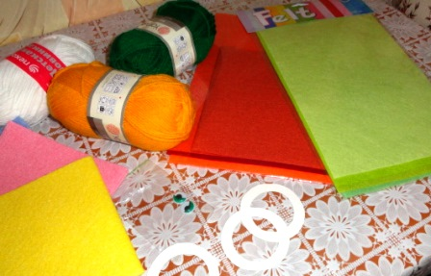
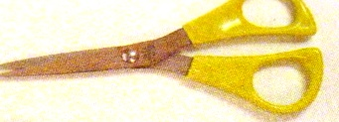
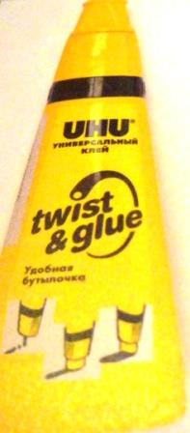
Материалы и оборудование
Для работы нам понадобятся: кольца, нитки, клей, бумага и карандаши, фетр, ножницы и дополнительные материалы для оформления поделок.

Slide 4
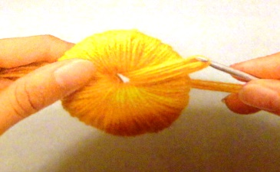
Изготовление помпона
Сложите два кольца вместе и плотно обмотайте нитками, чтобы внутреннее отверстие оказалось полностью закрытым.

Slide 5
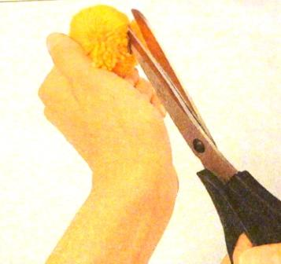
Изготовление помпона
Разрежьте нитки по внешнему краю колец кончиками ножниц

Slide 6
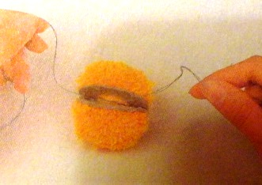
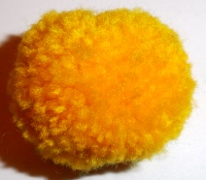
Изготовление помпона
Слегка раздвиньте кольца, проденьте между ними длинную нить и свяжите ею пучок ниток на кольцах
Кольца удалите, подровняйте помпон ножницами.

Slide 7
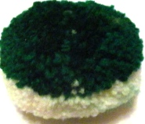
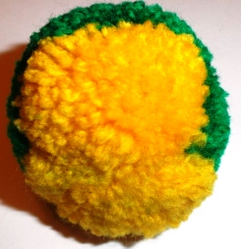
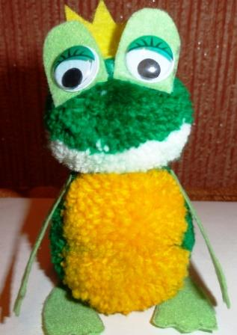
Изготовление игрушки
Сделайте помпон для головы лягушки: половина из зеленых ниток, половина из белых.
Сделайте помпон для туловища: половина из зеленых ниток, половина из желтых
Соедините помпоны, пришейте задние и передние лапки. Приклейте глазки и корону.

Slide 8
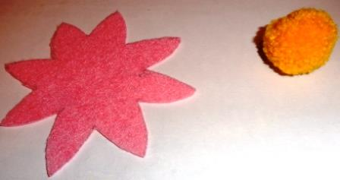
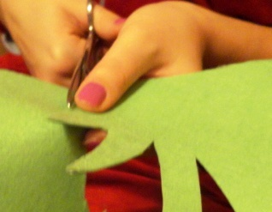
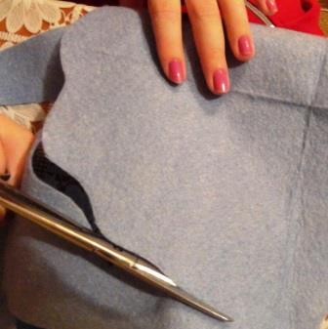
Сделайте желтый помпон для середины кувшинки, вырежьте силуэт цветка из фетра.
Из зеленого фетра вырежьте камыши.
Из голубого фетра вырежьте болото.

Slide 9
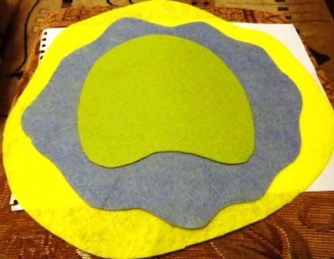
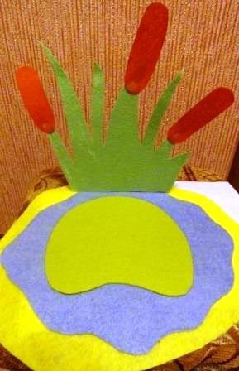
Вырежьте и соедините: песок (желтый фетр), болото (голубой фетр), лист кувшинки(зеленый фетр)
Приклейте камыши

Slide 10
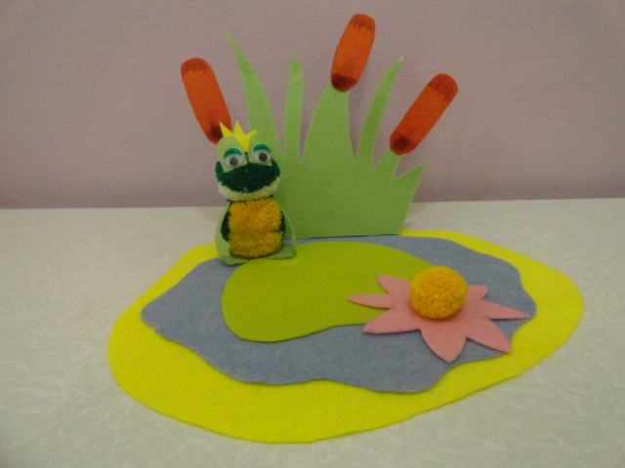
Собирание игрушки
Соберите все элементы игрушки вместе. Перед вами царевна лягушка

Slide 11
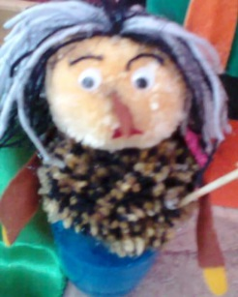
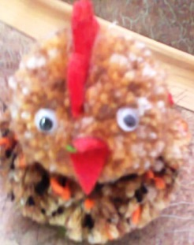
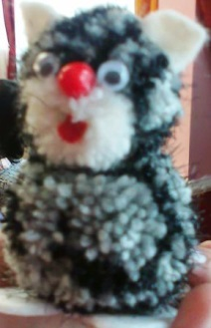
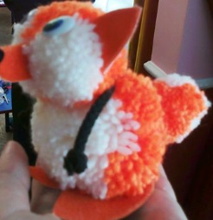
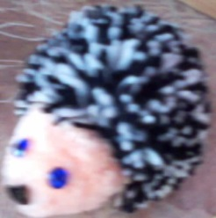
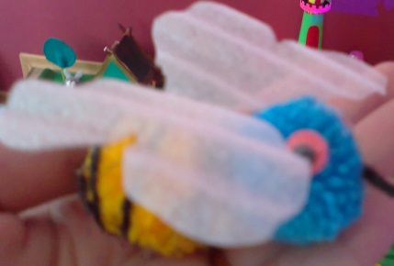
«Что из этого может получиться?»
Вот такие забавные игрушки вы можете сделать своими руками.

Slide 12
Используемая литература
Галанова Т. В. Игрушки из помпонов. - М.: АСТ-ПРЕСС КНИГА, 2012. – 80 с.
Фотоматериалы детских работ из личного архива.

Slide 13
Спасибо за внимание
Воспитатель МКДОУ детский сад №1
Левичева Наталья Сергеевна
(847375) 4-27-06

